Slide 1
Reto 3: Automatización de la calidad [Equipo 2]
Alexandru Maftei
Jeroni Paul
Ernesto Munoz
Juan José Presa Domínguez

Slide 2
El tercer reto: R3
Por el momento el cliente está muy contento con los resultados de la aplicación. Esta cumple con los requisitos e implementa las historias de usuario más importantes.
Ahora necesitamos garantizar la calidad de la aplicación y verificar que todo funciona perfectamente en cualquier momento, ahora y en el futuro, cuando se añadan más funcionalidades. Para ello es necesario implementar mecanismos de validación de calidad automáticos.
© 2023 Netmind SLU

Slide 3
El tercer reto: R3
Para esta entrega, el equipo deberá:
Definir los criterios de aceptación de las historias de usuario.
Definir e implementar pruebas unitarias y de integración para los componentes de la aplicación.
Integrar las pruebas en el proceso de entrega.
Respositorio GitHub:
CrabNebulaS/Reto2 (github.com)
© 2023 Netmind SLU

Slide 4
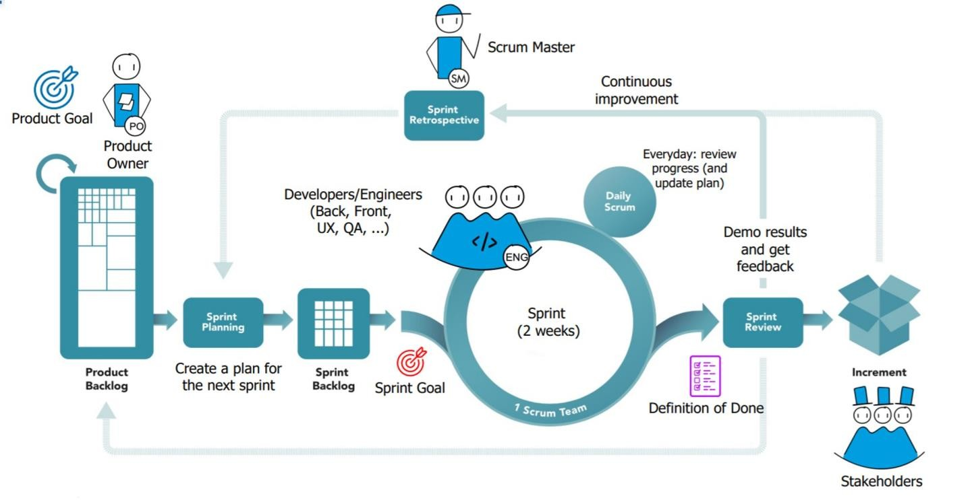
R3 – Simularemos un sprint de scrum
Trabajar en equipo
Sprint de 3 días: 45 minutos = 1 día
Creación y priorización de trabajos pendientes
Planificación de sprints
Daily meeting
Board + Burndown chart
Sprint review
Sprint retro
Miro board link: https://miro.com/app/board/uXjVOqJGfJw=/
Password: dxc-java
© 2023 Netmind SLU

Slide 5
R3 – Itinerario
Plan R3
Hora inicio | Time | 12:00
Presentación | 0:10 | 12:10
Spring planning | 0:20 | 12:30
Day 1 | 0:45 | 13:15
Daily | 0:05 | 13:20
Day 2 | 0:45 | 14:05
Daily | 0:05 | 14:10
Hora inicio | Time | 10:00
Day 3 | 0:50 | 10:50
Daily | 0:05 | 10:55
Entrega | 0:15 | 11:10
Retro R2 | 0:15 | 11:25
Test + feedback | 0:30 | 11:55
© 2023 Netmind SLU

Slide 6
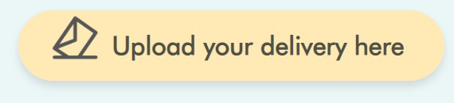
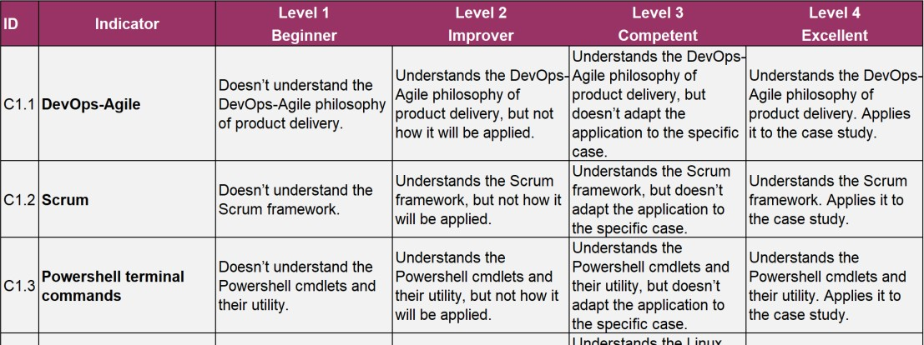
R2 – Qué se espera
Tus soluciones deben estar entregadas antes de la 11:10 (dia 2)
Una entrega por equipo en un único zip con el código, documentación y los jar.
Serás evaluado usando: rúbricas
El enfoque del reto lo decides tú!
También el ritmo
Puedéis apoyaros en el tutor cuando
lo necesites.
© 2023 Netmind SLU

Slide 7

Criterios de aceptación (historias de usuario)
© 2023 Netmind SLU
7

Slide 8
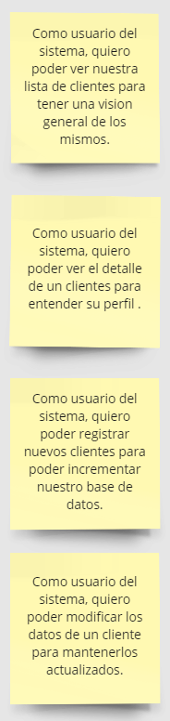


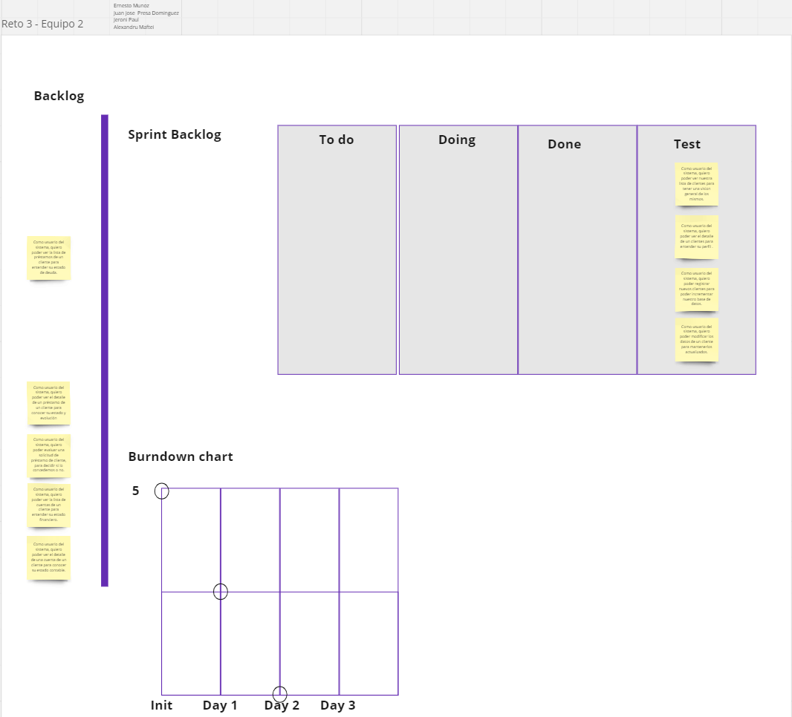



















Slide 9
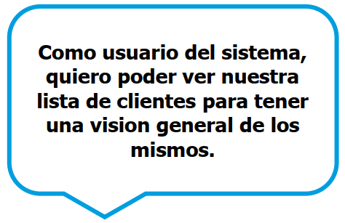
Reto 3: Criterios de aceptación (historias de usuario)
Historia Usuario 1
Nombre de historia: Lista de clientes.
Descripción: Como usuario del sistema, quiero poder ver nuestra lista de clientes para tener una visión general de los mismos.
Escenario 1: Lista de clientes (Happy Path)
Dado que un usuario ha accedido a la operativa.
Cuando el usuario quiere ver la lista de clientes.
Entonces el usuario debería ver la lista de clientes:
Nombre
Apellidos
Número de préstamos
Activos o no
Pasivos o no
Escenario 2: Lista de clientes (Negativo/Alternativo)
Dado que un usuario ha accedido a la operativa.
Cuando el usuario quiere ver la lista de clientes que está VACÍA.
Entonces el usuario no podrá ver la lista de clientes:
Se muestra la lista vacía (número de clientes es 0)

Slide 10
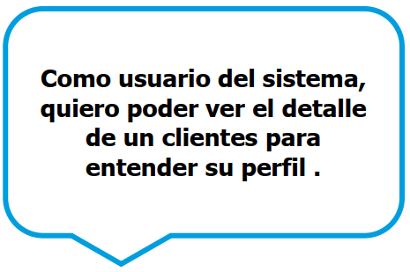

Reto 3: Criterios de aceptación (historias de usuario)
Historia Usuario 2
Nombre de historia: Detalle de clientes.
Descripción: Como usuario del sistema, quiero poder ver el detalle de un cliente para entender su perfil.
Escenario 1: Detalle de clientes (Happy Path)
Dado que un usuario ha accedido a la operativa.
Cuando el usuario quiere ver el detalle de un cliente.
Entonces el usuario debería ver los datos del cliente introducido:
Nombre
Apellidos
eMail
Dirección
Fecha de alta
Activos o no
Pasivos o no
Número de préstamos
Número de cuentas
Escenario 2: Detalle de clientes (Negativo/Alternativo)
Dado que un usuario ha accedido a la operativa.
Cuando el usuario quiere ver el detalle de un cliente que NO existe.
Entonces el usuario no podrá ver los datos del cliente introducido:
No se encuentra el cliente (“Cliente NO encontrado!”).
Se genera una excepción interna ClienteException en ClientesController.java →mostrarDetalle(Integer uid) que no devuelve, por lo que es transparente para nuestro test.

Slide 11
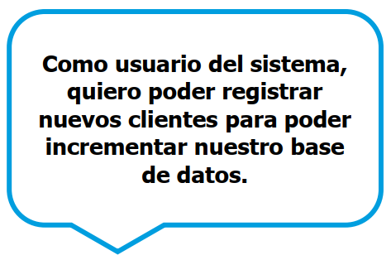
Reto 3: Criterios de aceptación (historias de usuario)
Historia Usuario 3
Nombre de historia: Registrar nuevos clientes.
Descripción: Como usuario del sistema, quiero poder registrar nuevos clientes para poder incrementar nuestra BB.DD..
Escenario 1: Dar de alta nuevos clientes (Happy Path)
Dado que un usuario ha accedido a la operativa.
Cuando el usuario quiere dar de alta un nuevo cliente válido.
Entonces el usuario debería ver incrementada la BB.DD. con el nuevo cliente que ha registrado:
Se ha añadido nuevo cliente al repositorio de BB.DD.
Escenario 2: Dar de alta nuevos clientes (Negativo/Alternativo)
Dado que un usuario ha accedido a la operativa.
Cuando el usuario quiere dar de alta un nuevo cliente NO válido.
Entonces el usuario no verá incrementada la BB.DD. con el nuevo cliente porque no se ha registrado al no ser válido:
No se ha añadido ningún cliente al repositorio de BB.DD.
Se genera una excepción ClienteException

Slide 12
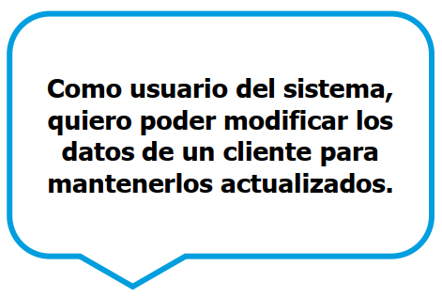
Reto 3: Criterios de aceptación (historia de usuario 4)
Historia Usuario 4
Nombre de historia: Modificar datos de un cliente.
Descripción: Como usuario del sistema, quiero poder modificar los datos de un cliente para mantenerlos actualizados.
Escenario 1: Modificar cliente cuando datos OK (Happy Path)
Dado que un usuario ha accedido a la operativa.
Cuando el usuario quiere modificar los datos de un cliente válido.
Entonces el usuario debería ver modificado el cliente que ha actualizado:
Se ha actualizado el cliente correctamente en el repositorio BB.DD.
Escenario 2: Modificar cliente cuando datos NOK (Negativo/Alternativo)
Dado que un usuario ha accedido a la operativa.
Cuando el usuario quiere modificar los datos de un cliente NO válido.
Entonces el usuario no verá modificado el cliente porque no se ha actualizado al no ser válido:
No se ha actualizado el cliente en el repositorio BB.DD.
Se genera una excepción ClienteException

Slide 13

Pruebas de Integración
© 2023 Netmind SLU
13

Slide 14
Reto 3: Test de Integración (historia de usuario 1)
Historia Usuario 1
Nombre de historia: Lista de clientes.
Descripción: Como usuario del sistema, quiero poder ver nuestra lista de clientes para tener una visión general de los mismos.
Clase Test: ClientesControllerTest.java → ClientesController.java
Método: void mostrarLista()
Escenario 1: Lista de clientes (Happy Path)
@Test @Order(5) void dadoUsuarioQuiereConsultar_cuandoHayClientes_entoncesObtieneListaClientes() { //given int long1 = ClientesController.numeroClientes(); //when ClientesController.mostrarLista(); //then assertEquals(3, long1); assertThat(outContent.toString(), containsString("(3) Servicios Informatico SL 3")); }
Escenario 2: Lista de clientes (Negativo/Alternativo)
@Test @Order(6) void dadoUsuarioQuiereConsultar_cuandoNoHayClientes_entoncesObtieneListaVacia() { //given ClientesController.eliminar(1); ClientesController.eliminar(2); ClientesController.eliminar(3); int long1 = ClientesController.numeroClientes(); //when ClientesController.mostrarLista(); //then assertEquals(0, long1); }

Slide 15
Reto 3: Test de Integración (historia de usuario 2)
Historia Usuario 2
Nombre de historia: Detalle de clientes.
Descripción: Como usuario del sistema, quiero poder ver el detalle de un cliente para entender su perfil.
Clase Test: ClientesControllerTest.java → ClientesController.java
Método: void mostrarDetalle(Integer uid)
Escenario 1: Detalle de clientes (Happy Path)
@Test @Order(1) void dadoUsuarioConsultaDetalle_cuandoHayClientes_entoncesObtieneDatosCliente() throws Exception { //given int long1 = ClientesController.numeroClientes(); //when ClientesController.mostrarDetalle(1); //then assertEquals(3, long1); assertThat(outContent.toString(), containsString("Personal{dni='12345678J'} Cliente{id=1, nombre='Juan Juanez', email='jj@j.com', direccion='Calle JJ 1', alta=2023-10-23, activo=true, moroso=false, cuentas=[Cuenta{id=1, fechaCreacion=2023-10-23, saldo=100.0, transacciones=null, interes=1.1, comision=0.2}, Cuenta{id=4, fechaCreacion=2023-10-23, saldo=300.0, transacciones=null, interes=1.1, comision=0.2}], prestamos=[Prestamo{id=1, fechaConcesion=2023-10-23, monto=1000.0, saldo=1000.0, pagos=null, moras=null, interes=4, interesMora=2, moroso=false, liquidado=false}]}")); }
Escenario 2: Detalle de clientes (Negativo/Alternativo)
@Test @Order(2) void dadoUsuarioConsultaDetalle_cuandoClienteNoExiste_entoncesError() { //given int long1 = ClientesController.numeroClientes(); //when ClientesController.mostrarDetalle(4); //then assertEquals(3, long1); assertThat(outContent.toString(), containsString("Cliente NO encontrado")); }

Slide 16
Reto 3: Test de Integración (historia de usuario 3)
Historia Usuario 3
Nombre de historia: Registrar nuevos clientes.
Descripción: Como usuario del sistema, quiero poder registrar nuevos clientes para poder incrementar nuestra BB.DD..
Clase Test: ClientesControllerTest.java → ClientesController.java
Método: void add(String[] args)
Escenario 1: Dar de alta nuevos clientes (Happy Path)
@Test @Order(7) void dadoUsuarioQuiereAltaCliente_cuandoDatosOK_entoncesAltaOK() { String[] datos = { "personal", "Carlos Sanchez", "emaile@gmail.com", "C/Huelva 13, Barcelona", "2023-10-18", "12345678Z" }; ClientesController.add(datos); String respuesta = outContent.toString(); assertTrue(respuesta.contains("Cliente añadido")); }
Escenario 2: Dar de alta nuevos clientes (Negativo/Alternativo)
@Test @Order(8) void dadoUsuarioQuiereAltaCliente_cuandoDatosNOK_entoncesAltaNOK() { String[] datos = { "empresa", "Servicios Informatico SL", "sis.com", "Calle SI 3", "2023-10-23", "J12345678" }; ClientesController.add(datos); ClientesController.mostrarLista(); System.out.println(outContent); //Test NOK //assertThat(outContent.toString(), containsString("Oops ha habido un problema, inténtelo más tarde 😞!")); //Test OK (Cliente no válido, falta @ en email) assertThat(outContent.toString(), containsString("Cliente NO válido")); }

Slide 17
Reto 3: Test de Integración (historia de usuario 4)
Historia Usuario 4
Nombre de historia: Modificar datos de un cliente.
Descripción: Como usuario del sistema, quiero poder modificar los datos de un cliente para mantenerlos actualizados.
Clase Test: ClientesControllerTest.java → ClientesController.java
Método: void actualizar(Integer uid, String[] args)
Escenario 1: Modificar cliente cuando datos OK (Happy Path)
@Test @Order(4) void dadoUsuarioQuiereModificarCliente_cuandoDatosOK_entoncesModificacionOK() { String[] datos = { "Carlos Lopez", "emaile@gmail.com", "C/Huelva 13, Barcelona", "2023-10-18", "true", "false", "12345678Z" }; ClientesController.actualizar(1, datos); assertThat(outContent.toString(), containsString("Carlos Lopez")); }
Escenario 2: Modificar cliente cuando datos NOK (Negativo/Alternativo)
@Test @Order(3) void dadoUsuarioQuiereModificarCliente_cuandoDatosNOK_entoncesModificacionNOK() { String[] datos = { "Francisco Lopez", "emaile|gmail.com", "C/Huelva 13, Barcelona", "2023-10-18", "true", "false", "12345678Z" }; ClientesController.actualizar(1, datos); assertThat(outContent.toString(), containsString("nombre='Juan Juanez', email='jj@j.com'")); }

Slide 18

Pruebas Unitarias
© 2023 Netmind SLU
18

Slide 19
Reto 3: Test Unitario 1
Test Unitario Validar Cliente (Personal)
Nombre de historia: Validar Cliente.
Descripción: Dado un cliente de tipo personal, queremos poder validar si es correcto mediante el método validar de la clase Personal.java
Clase Test: PersonalTest.java → Personal.java
Método: boolean validar()
Escenario 1: Validar un cliente personal OK (Happy Path)
@Test void dadoUnCliente_cuandoesOK_entoncesValidarOK() throws Exception { IClientesRepo clientesRepo = ClientesInMemoryRepo.getInstance(); Cliente cl = clientesRepo.getClientById(1); assertTrue(cl.validar()); }
Escenario 2: Validar un cliente personal NOK (Negativo/Alternativo)
@Test void dadoUnCliente_cuandoNoesOK_entoncesValidarNOK() throws Exception { IClientesRepo clientesRepo = ClientesInMemoryRepo.getInstance(); Cliente cl = clientesRepo.getClientById(1); cl.setNombre("A"); assertFalse(cl.validar()); }

Slide 20
Reto 3: Test Unitario 2
Test Unitario Obtener Cliente por Id
Nombre de historia: Obtener Cliente por Id.
Descripción: Dado un repositorio de clientes, queremos obtener el cliente mediante su Id, si este cliente existe.
Clase Test: ClientesInMemoryRepoTest.java → ClientesInMemoryRepo.java
Método: Cliente getClientById(Integer id)
Escenario 1: Obtener Cliente Existente por Identificador (Happy Path)
@Test void dadounRepositorioClientes_cuandoClienteExiste_entoncesClaseCliente() throws Exception { IClientesRepo clientesRepo = ClientesInMemoryRepo.getInstance(); Cliente cl = clientesRepo.getClientById(1); assertNotNull(cl); }
Escenario 2: Obtener Cliente No Existente por Identificador (Negativo/Alternativo)
@Test void dadounRepositorioClientes_cuandoClienteNoExiste_entoncesExcepcion() { IClientesRepo clientesRepo = ClientesInMemoryRepo.getInstance(); assertThrows(ClienteException.class, () -> { Cliente cl = clientesRepo.getClientById(4); }); }

Slide 21
FIN Reto 3
© 2023 Netmind SLU
21

